Slide 1
Gesture and Speech Control for Philips Hue
Florentina Grebe, Sabine Winkler

Slide 2
Projektidee
Steuerung eines Philips Hue Systems (drahtloses Lichtsystem) über Gesten und Sprachkommandos
Dabei werden mehrere Lampen im Raum platziert
Gestenerkennung über Microsoft Kinect
Spracherkennung über Microsoft Speech API (SAPI)

Slide 3
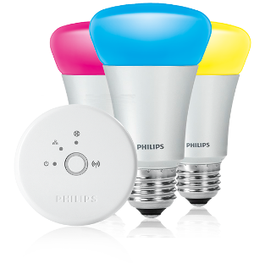
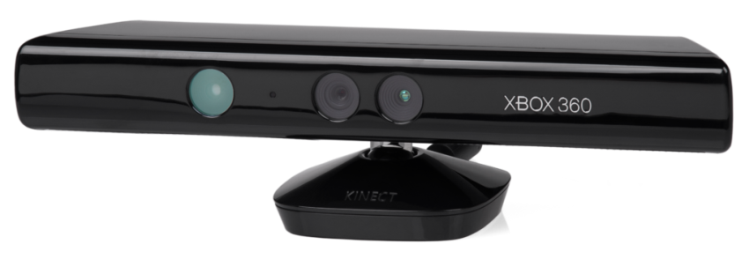


Verwendete Hardware und Software
3x Philips Hue + Bridge
Microsoft Kinect Version 1
Microsoft Speech API (SAPI) 5.4
GestureFabric und KinectUtils
Q42.HueApi
C#

Slide 4
Befehle
Verfügbare Gesten:
Verfügbare Sprachkommandos:
Delete | Alle Lampen ein-/ausschalten
Line | Alarm ein-/ausschalten
Caret | Alle Lampen heller
V | Alle Lampen dunkler
Circle | Chaser Light (Lauflicht) ein-/ausschalten
lamp one / two / three | Setzt die jeweilige Lampe auf Rot
on / off | Alle Lampen ein-/ausschalten
red / green / blue | Farbe aller Lampen setzen

Slide 5
Live-Demo

Slide 6
Umsetzung
Hue über REST ansprechbar
Einbindung von Q42.HueApi in das Speech-Projekt
Erzeugen eines Clients:
Address | http://<bridge ip address>/api/newdeveloper/lights/1/state
Body | {"bri":42}
Method | PUT
IBridgeLocator locator = new HttpBridgeLocator();
HueClient client = new HueClient(BRIDGE_IP);
client.RegisterAsync(APP_NAME, APP_KEY);
client.Initialize(APP_KEY);

Slide 7
Umsetzung
Ausschalten einer Lampe:
Grammar-File für Speech Recognition laden:
public void SwitchOff(HueClient client, List<string> lamps) {
LightCommand command = new LightCommand();
command.TurnOff();
if (lamps != null)
client.SendCommandAsync(command, lamps);
else
client.SendCommandAsync(command);
}
SpeechRecognizer recognizer = new SpeechRecognizer(); grammar = new Grammar(@"..\..\Grammar\Grammar.xml");
grammar.SpeechRecognized += grammar_SpeechRecognized; recognizer.LoadGrammar(grammar);

Slide 8
Umsetzung
Ansteuerung der Lampen über Sprachkommandos:
public void grammar_SpeechRecognized(object sender,
SpeechRecognizedEventArgs e) { IHueConnector hueConnector = HueConnectorFactory
.GetHueConnector(REGISTER_APP); RecognizedWordUnit[] unit = e.Result.Words.ToArray();
RecognizedWordUnit firstTerm = unit[0];
if (firstTerm != null) { switch (firstTerm.Text) {
case CMD_BLUE: { cmdText = CMD_BLUE; Console.WriteLine(cmdText); hueConnector.SetColor(BLUE); FireSpeechCmdDetected(cmdText); break; }
}

Slide 9
Umsetzung
Erkennung der Gesten:
Ansteuerung über Gesten:
var gesturePoints = kinectDataMgr.Recorder.GetGesturePoints( jointToBeDisplayed, ProjectionPlane.XY_PLANE); if (gesturePoints.Count > 0) { var result = kinectDataMgr.Recognizer.Recognize(gesturePoints); kinectDataMgr_GestureRecognized(result); }
public void PerformHueAction(RecognitionResult recognizedGesture { string gestureName = recognizedGesture.Name; switch (gestureName) { // start chaser light from left to right case GESTURE_CIRCLE_CW : { hueConnector.SetChaserLightOn(); break; }

Slide 10
Technische Herausforderungen und Anmerkungen
Kinect 2 benötigt Windows 8 und USB 3.0
Kinect (Xbox-Version) funktioniert nicht in einer VM
Spracherkennung funktioniert sehr unzuverlässig und bei manchen Personen besser
Manchmal kommen Befehle nicht bei der Hue an
Hue-Bridge benötigt eine LAN-Verbindung

